Slide 1

PHÒNG GD &ĐT LONG BIÊN
TRƯỜNG TIỂU HỌC PHÚC LỢI
TIẾNG VIỆT
Viết
Bài 5: Viết chữ S hoa

Slide 2



Khởi động

Slide 3
Tuần trước các em được học viết chữ cái viết hoa nào?
R

Slide 4
Bạn nào nhắc lại được câu viết ứng dụng ở bài đó?
Rừng cây vươn mình đón nắng mai.

Slide 5
Trong câu viết ứng dụng có chữ nào
chứa chữ hoa Q?
Rừng

Slide 6
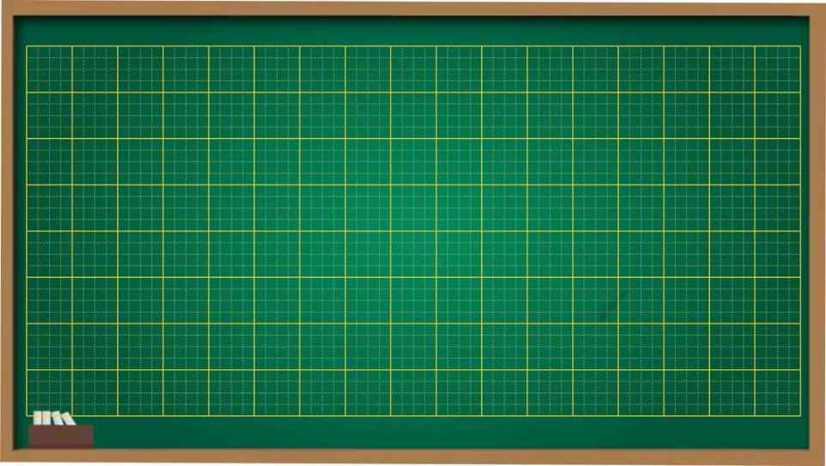
Thứ ba ngày 8 tháng 2 năm 2022
Tiếng Việt
Viết: Chữ hoa S

Slide 7






YÊU CẦU CẦN ĐẠT
- Biết viết chữ viết hoa S (chữ cỡ vừa và cỡ nhỏ).
3
- Viết câu ứng dụng Suối chảy róc rách qua khe đá.
4

Slide 8
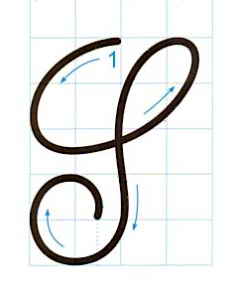
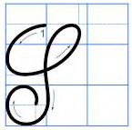
Viết chữ hoa S
Quan sát và nêu chiều cao, độ rộng của chữ hoa R?

Slide 9
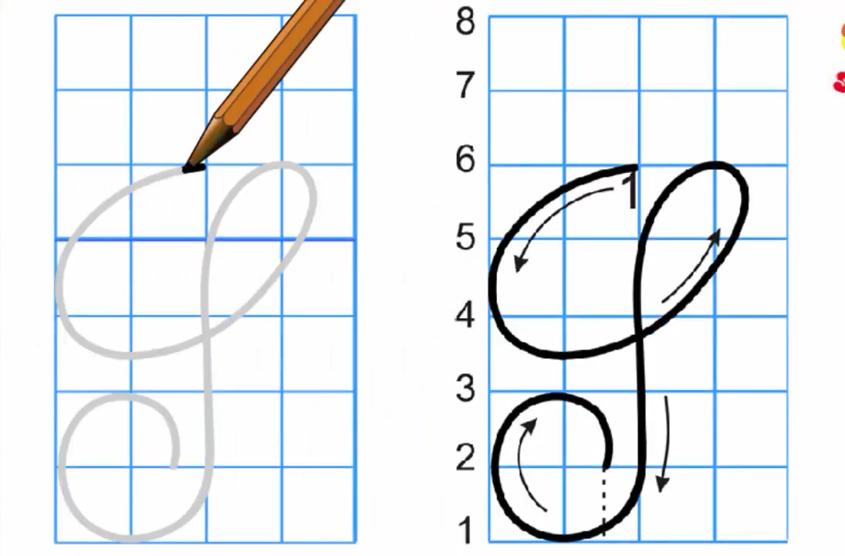
Viết chữ hoa S

Slide 10
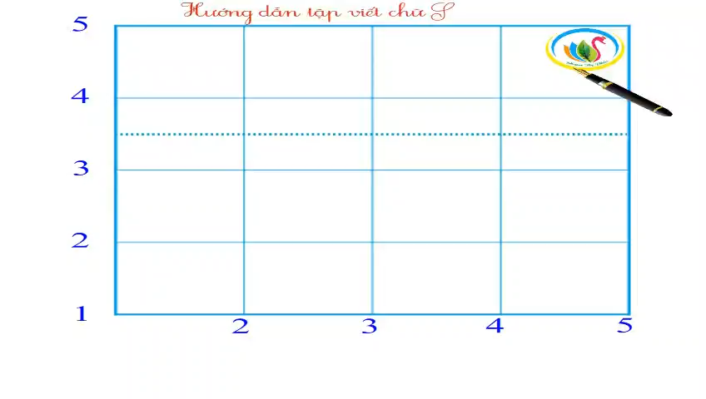
Viết chữ hoa S

Slide 11

Viết vào bảng con

Slide 12

Viết ứng dụng
Suối chảy ǟóc ǟách q ua khe đá.

Slide 13
Viết ứng dụng
Suối chảy ǟóc ǟách q ua khe đá.
Chữ cái nào được viết hoa?
b. Khoảng cách giữa các chữ ghi tiếng như thế nào?
c. Những chữ cái nào cao 2.5 li ?
→ Chữ S.
→ Khoảng cách giữa các chữ ghi tiếng là 1 con chữ o.
→ Chữ S, h, k, y.

Slide 14
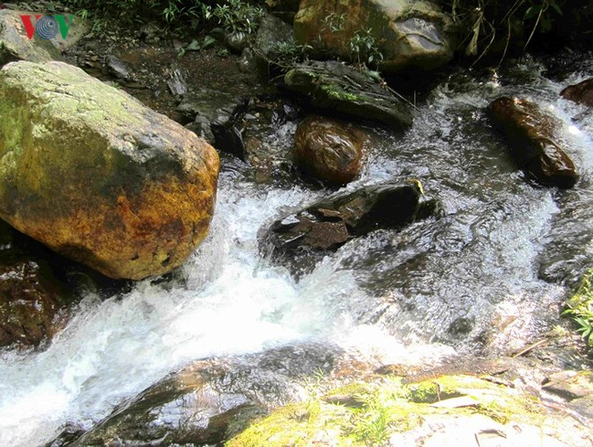

Slide 15
Luyện viết vở

Slide 16


Hoạt động tiếp nối
Notes:
Bài giảng thiết kế bởi: Hương Thảo - tranthao121006@gmail.com

Slide 17

CHÚC CÁC CON
CHĂM NGOAN HỌC GIỎI

